Slide 1
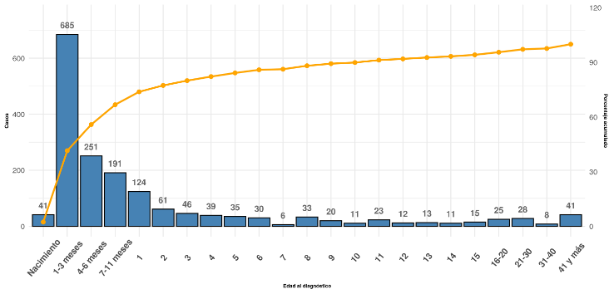
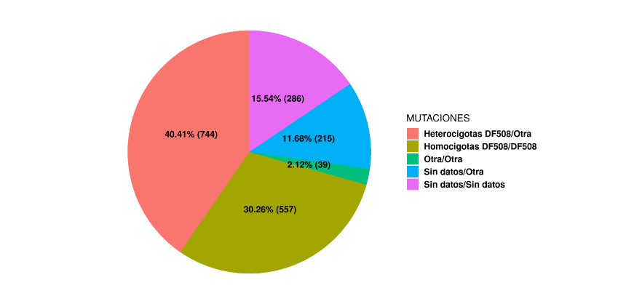
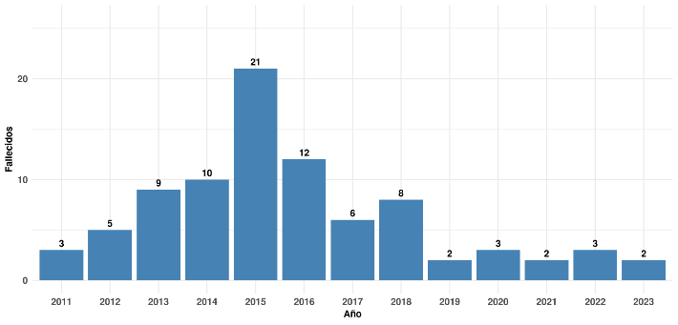
Descripción de los casos de fibrosis quística notificados en el Registro Nacional de Fibrosis Quística al 01/07/2024 en Argentina
P-107
Autores: Bossio, Juan Carlos; Diaz, Yamila; Mordini, Natalia; Calabrese, Carina.
Introducción y objetivo: La Fibrosis Quística (FQ) es una enfermedad genética multisistémica autosómica recesiva, caracterizada por la disfunción de las glándulas de secreción exocrinas. En Argentina, el Registro Nacional de Fibrosis Quística (ReNaFQ) proporciona datos epidemiológicos sobre la enfermedad, permite el seguimiento de pacientes y habilita el acceso a los tratamientos específicos. El objetivo del presente trabajo es describir y caracterizar la situación de los registros de FQ en el ReNaFQ.
Resultados:
Casos de fibrosis quística por grupos de edad al diagnóstico y porcentaje acumulado al 01/07/2024
1.841 registros en el ReNaFQ
7 de ellos cargados en 2024.
80,0% (1.399) de los casos fueron diagnosticados hasta los 3 años.
El 80,8% (1.413) de los casos tienen actualmente menos de 26 años, siendo el 52,7% (971) de sexo masculino.
57,8% (1.065) de los casos no tiene información sobre pesquisa neonatal.
Los motivos de sospecha diagnóstica más frecuentes fueron Síntomas respiratorios con el 45,4% (836) y Pesquisa neonatal con un 37,5% (691).
11,6% (214) de los casos tienen pendiente el estudio genético.
La mutación identificada con mayor frecuencia es DF508, presente en el 70,7% (1301) de los registros.
14,1% (260) de los casos sin registro de fallecimiento no tiene registro de las mutaciones.
Casos de fibrosis quística según tipo de mutación al 01/07/2024.
4,9% (92) de las personas notificadas registró fallecimiento.
80,2% de las muertes fueron hasta los 20 años de edad.
1.174 pedidos de moduladores, destinados a 600 personas sin registro de defunción.
A partir del año 2023 se registró un aumento en el pedido de moduladores relacionado a la posibilidad de solicitar la triple terapia a través del ReNaFQ
Casos de fibrosis quística fallecidos por año al 01/07/2024.
Discusión y conclusiones: Existe un bajo diagnóstico por pesquisa neonatal por lo que resulta fundamental alertar a neonatólogos y pediatras de su carácter obligatorio. La mayoría de diagnósticos antes del primer año de vida es un dato alentador, ya que el inicio temprano del tratamiento adecuado y el seguimiento ha demostrado aumentar la calidad y expectativa de vida de las personas con FQ.

